Slide 1
Działania interdyscyplinarne w programie zdrowotno–społecznym, a ich wpływ na rehabilitację fizyczną i społeczną
Przedstawiający: mgr Paweł Kozłowski
Promotor pracy doktorskiej : dr hab. Bożena Ostrowska prof. nadzw.

Slide 2
Wprowadzenie:
W ostatnich latach można zaobserwować zwiększone zainteresowanie projektami zdrowotnymi i społecznymi w krajach Unii Europejskiej, w tym także w Polsce. Liczba interwencji zdrowotnych, które mają wpływać na poprawę jakości życia, stale wzrasta.
Statystyki podają , że ludzie coraz częściej interesują się swoim zdrowiem. Potrzeba wiedzy w tematyce profilaktyki, epidemiologii, etiologii oraz skutków chorób i zagrożeń z roku na rok wzrasta.
Czerw A.: Marketing w ochronie zdrowia. Difin Warszawa 2010

Slide 3
Program zdrowotno-społeczny:
Definicja (art. 5 ust. 30 Ustawy)
Program zdrowotno-społeczny – zespół zaplanowanych i zamierzonych działań z zakresu opieki zdrowotnej ocenianych jako skuteczne, bezpieczne i uzasadnione, umożliwiających w określonym terminie osiągnięcie założonych celów, polegających na wykrywaniu i zrealizowaniu określonych potrzeb zdrowotnych oraz poprawy stanu zdrowia określonej grupy świadczeniobiorców, finansowany ze środków publicznych.
Ustawa z 27.08.2004 r.
o świadczeniach opieki zdrowotnej
finansowanych ze środków publicznych
(Dz. U. 2008 Nr 164 poz. 1027 z późn. zm.)

Slide 4
Interdyscyplinarność:

Slide 5
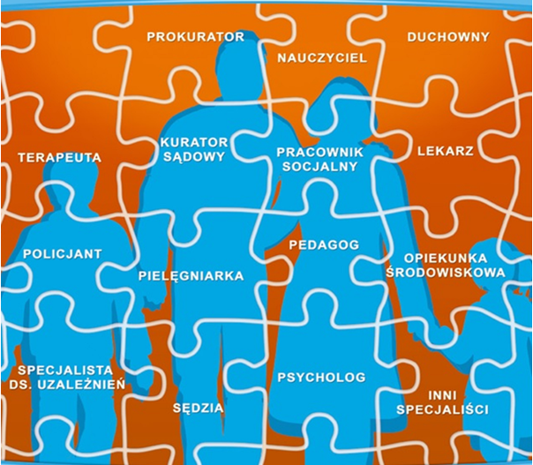
Obecność interdyscyplinarnej grupy pozwala:
przygotować dokładną analizę potrzeb,
poprawnie zaplanować działania i zasoby niezbędne do realizacji projektu,
uzyskać oczekiwane efekty,
dotrzeć do określonej grupy odbiorców (uczestnicy projektu, ale także sponsorzy, wolontariusze, media itp.).

Slide 6
Zespół jednolity
Zespół interdyscyplinarny

Slide 7
Kompetencje osobiste
Kompetencje managerskie
Kompetencje społeczne
Zespół interdyscyplinarny
rehabilitacja fizyczno-społeczna
Kursy i szkolenia
Kwalifikacje
Kompetencje zawodowe
Doświadczenie

Slide 8
Cel pracy:
Przedstawienie potrzeby budowania interdyscyplinarnego zespołu przy planowaniu i realizacji projektów zdrowotno-społecznych, by zwiększyć skuteczność rehabilitacji fizyczno-społecznej.

Slide 9
Ankieta: | Ankieta: Projekty zdrowotno–społeczne na terenie Wrocławia (N=182) | Ankieta: Rola i znaczenie udziału terapeuty w zespole interdyscyplinarnym podczas prac nad programami zdrowotno-społecznymi (N=20)
Ilość ankietowanych | 182 | 20
Zakres wiekowy | 18-70 | 20-29
Sposobem doboru próby była losowość. Autor badań zadbał, żeby przeprowadzony eksperyment był wiarygodny i przeprowadzony rzetelnie, dlatego badania zostały przeprowadzone na losowej grupie badanych mieszkańców Wrocławia.

Slide 10
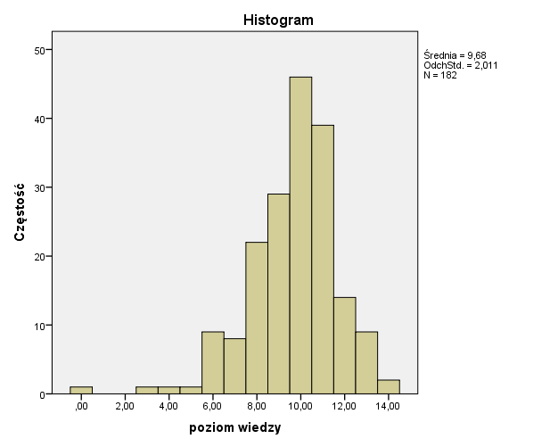
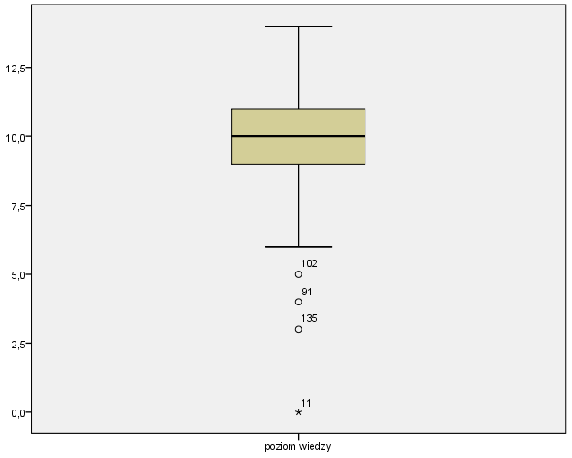
Wyniki
Zmienne wyrażone zostały na skali ilościowej, obliczono dla nich całe spektrum statystyk opisowych: zakres (min-maks), miary tendencji centralnej (średnia) i rozproszenia (odchylenie standardowe), miary położenia (skośność, kurtoza). Otrzymane wartości statystyk wykazały, że wszystkie zmienne wykazały istotne rozbieżności od rozkładu normalnego.
Rozkład poziomu wiedzy osób badanych

Slide 11
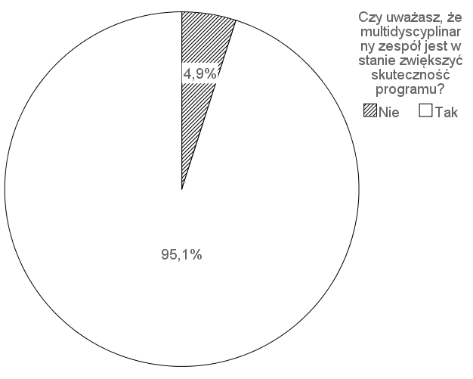
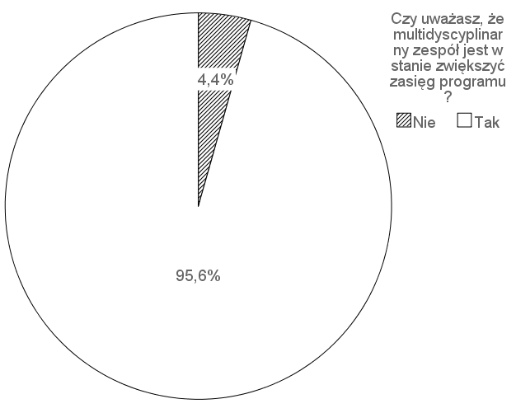
Wyniki
Czy uważasz, że multidyscyplinarny zespół jest w stanie zwiększyć zasięg programu?: Spośród pytanych osób większa część odpowiedziała twierdząco (N_{T} = 174; 95,6% vs N_{N} = 8; 4,4%).
Podobnie dla pytania Czy uważasz, że multidyscyplinarny zespół jest w stanie zwiększyć skuteczność programu?: w większości przypadków wskazywana była odpowiedź twierdząca (N_{T} = 173; 95,1% vs N_{N} = 9; 4,9%).
Czy uważasz, że multidyscyplinarny zespół jest w stanie zwiększyć skuteczność programu?
Czy uważasz, że multidyscyplinarny zespół jest w stanie zwiększyć zasięg programu?

Slide 12
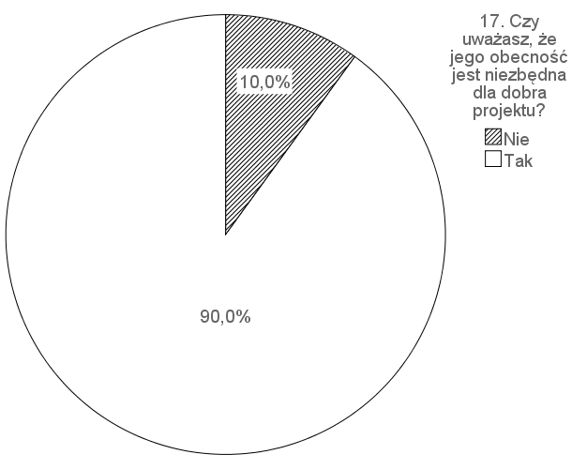
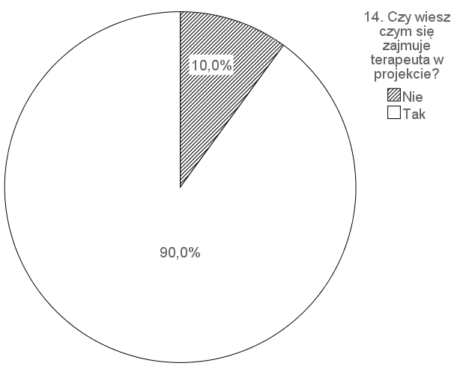
Wyniki
Następnie pytania Czy wiesz czym się zajmuje terapeuta w projekcie?: większość badanych udzieliło odpowiedzi twierdzącej (N_{T} = 18; 90,0% vs N_{N} = 2; 10,0%).
W przypadku pytania Czy uważasz, że jego obecność jest niezbędna dla dobra projektu?: większość badanych osób udzieliła odpowiedzi twierdzącej (N_{T} = 18; 90,0% vs N_{N} = 2; 10,0%).
Czy uważasz, że jego obecność jest niezbędna dla dobra projektu?
Czy wiesz czym się zajmuje terapeuta w projekcie?

Slide 13
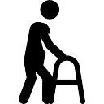
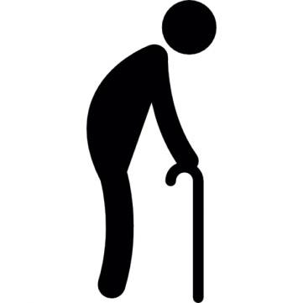
„Wspólna Inicjatywa Architektoniczna (WIA) to innowacyjny i interdyscyplinarny projekt, którego celem jest niesienie pomocy osobom z różnymi niepełnosprawnościami w usuwaniu barier architektonicznych, technicznych i w komunikowaniu się. Projekt organizowany jest przez: Wydział Architektury Politechniki Wrocławskiej, Wydział Architektury Wnętrz i Wzornictwa ASP, Wydział Fizjoterapii AWF Wrocław Kierunek Terapia Zajęciowa oraz Kierunek Fizjoterapia a także przez Stowarzyszenie Wspierania Rozwoju Osób Niepełnosprawnych.”
dr Dominika Zawadzka
http://awf.wroc.pl/pl/news/item/5/5736/Gala_Wspolnej_Inicjatywy_Architektonicznej/(dostęp:05.01.2019)

Slide 14
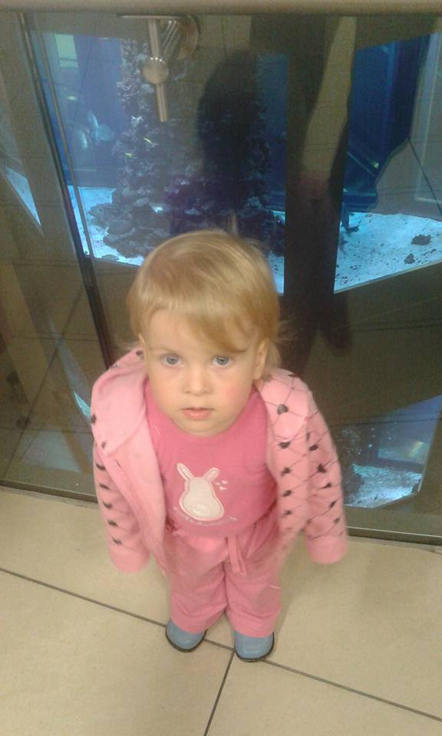
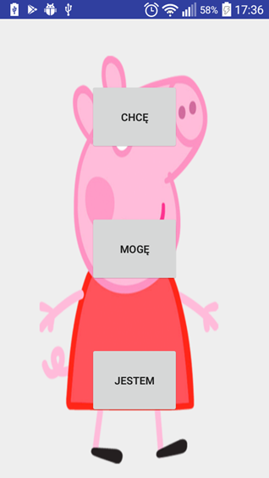
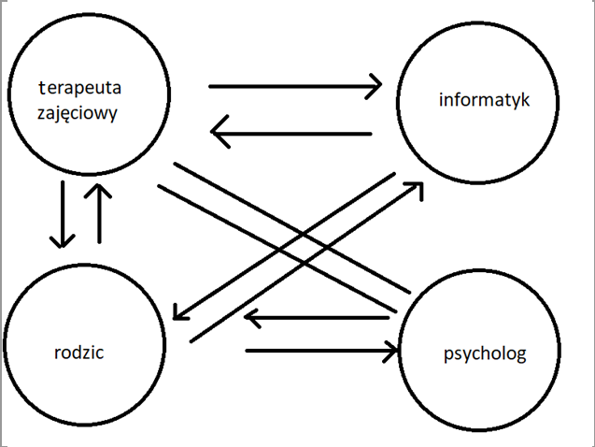
“Rola zespołu interdyscyplinarnego w procesie terapii zajęciowej. Studium przypadku dziecka ze spektrum autyzmu”

Slide 15
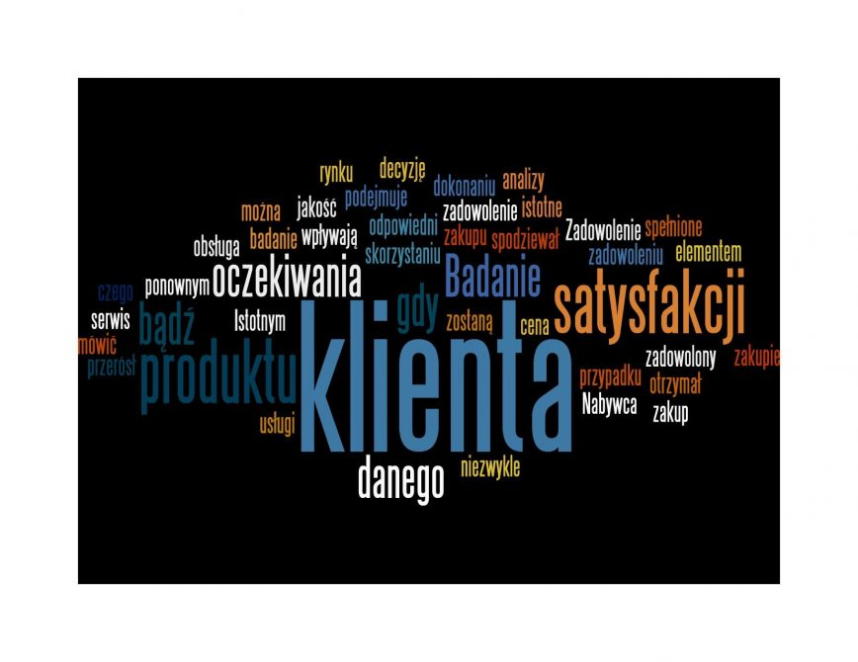
Usytuowanie klienta w centrum:

Slide 16
Piśmiennictwo
1. Adamus-Matuszyńska A, Interdyscyplinarność public relations, Prace naukowe / Akademia Ekonomiczna w Katowicach, Katowice, 2006, s. 13-23
2. Andruszkiewicz A, Banaszewicz M, Promocja zdrowia dla studentów studiów licencjackich kierunku pielęgniarstwo i położnictwo Tom I. Teoretyczne podstawy promocji zdrowia, CZELEJ, 2008, Lublin
3. Bedyńska, S, Brzezicka, A, Statystyczny drogowskaz, Warszawa: Academica, wyd1., 2007, Warszawa
4. Bedyńska, S, Książek, M, Praktyczny przewodnik wykorzystania modeli regresji oraz równań strukturalnych, Warszawa: Akademickie Sedno, wyd1., 2012, Warszawa
5. Bernard CK, Anita WP, Multidisciplinarity, interdisciplinarity and transdisciplinarity in health research, services, education and policy: 1. Definitions, objectives, and evidence of effectiveness. Clinical and Investigative Medicine, (2006), 29 (6), s. 351-364
6. Białek-Dratwa A, Kukielczak A, Czech N, Gętek M, Kampanie społeczne przykładem sposobu propagowania zasad zdrowego żywienia, Probl Hig Epidemiol, 2012, 93(2), s. 414-419
7. Brotherton FA, Thomas LL., Wisotzek IE, Milan MA, Social Skills Training in the Rehabilitation of Patients with Traumatic Closed Head Injury. Arch Phys Med Rehabll Vol69, October 1999
8. Czerw A, Marketing w ochronie zdrowia, Difin, Warszawa, 2010
9. Daniels K, Auguste T, Moving forward in patient safety: Multidisciplinary team training, Seminars in perinatology, 2013, 37, s. 146–150
10. Demidowicz J, Kowalska J Tyszko P, Local programs of cancer prevention in realization of the National Health Program on the example of selected voivodeships. Probl Hig Epidemiol 2010, 91(3): s. 463-467
11. Duggan R, Reflection as a means to foster client-cen-tred practice, Canadian Journal of Occupational Therapy, 72, 2, s. 103-112.
12. Fichna J, Osajda K, Pieniądz A, Skowron B, Interdyscyplinarność z perspektywy młodych badaczy, NAUKA 4/2015, s. 161-183
13. Field A, Discovering statistics using IBM SPSS statistics, 2009
14. Gupta J, Taff S, The illusion of client-centred practice, Scandinavian Journal of Occupational Therapy. 2015, 22, s. 244–251
15. http://www.wymagamy.pl/roznorodnosc-w-zespole-szansa-czy-zagrozenie/(dostęp:29.12.2018)
16. Janus E, Terapeuta zajęciowy i jego rola w pracy z osobami z niepełnosprawnością, zagrożonymi wykluczeniem społecznym, Acta Universitatis Lodziensis. Folia Sociologica, 2017, 60: 57-67
17. Jones GR, George JM, The Experience and Evolution of Trust: Implications for Cooperation and Teamwork, Academy of Management Review, 1998, Vol. 23, No. 3
18. Kaczmarczyk M, Trafiałek E, Aktywizacja osób w starszym wieku jako szansa na pomyślne starzenie, Gerontologia polska, tom 15, nr 4, s. 116–118 ISSN 1425–4956
19. Karski JB, Promocja zdrowia dziś i perspektywy jej rozwoju w Europie, CeDeWu Warszawa, 2009
20. Kautsch M, Zarządzanie w opiece zdrowotnej, Nowe wyzwania, Warszawa, 2010
21. Kożusznik B, Kierowanie zespołem pracowniczym, PWE, Warszawa, 2005
22. Kunecka D, Kamińska M, Karakiewicz B, Analiza czynników wpływający na zadowolenie z wykonanej pracy w grupie zawodowej pielęgniarek. Badanie wstępne, Samodzielna Pracownia Pielęgniarstwa rodzinnego, Pomorska Akademia Medyczna w Szczecinie, Problemy Pielęgniarstwa, Szczecin, 2007, nr 2,3, s. 192-196

Slide 17
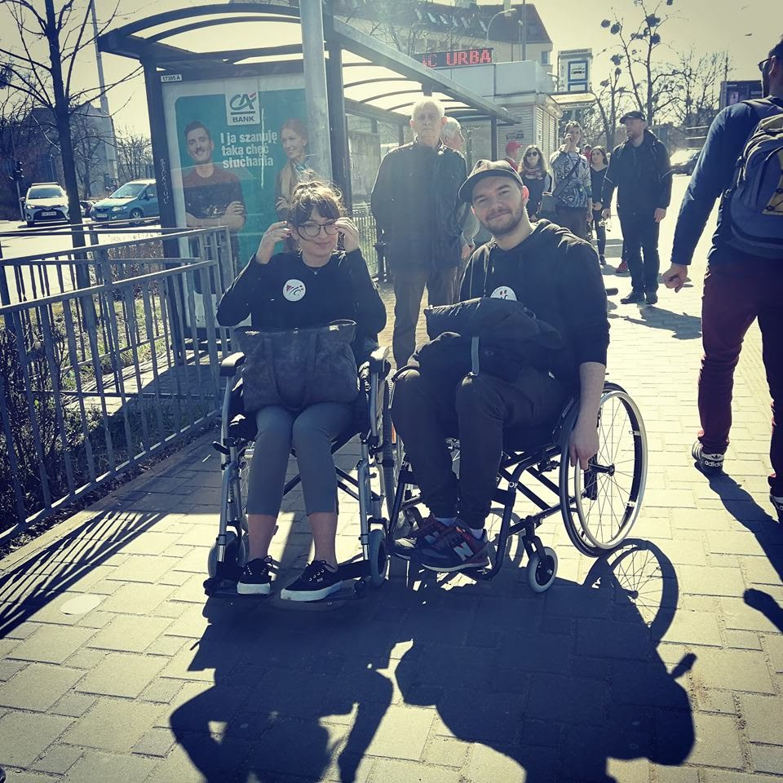
Dziękuje za uwagę!

